Slide 1

从我做起
从我做起
防控新型冠状
病毒感染
PREVENTION AND CONTROL OF NEW CORONAVIRUS INFECTION
防控防治指挥部
日期：2020.07.02

Slide 2
前言
导读
制定
提出
为做好全国新型冠状病毒感染的肺炎防控工作，切实维护人民群众身体健康和生命安全，根据当前疫情形势和研究进展，国家卫生健康委组织
用于指导各地开展防控工作，以促进及时发现和报告新型冠状病毒感染的肺炎病例
了解疾病特征与可能的感染来源，规范密切接触者管理，防止疫情扩散蔓延
肺炎病例监测方案
宣传教育与风险沟通
生物安全防护意识
流行病学调查方案
加强组织领导
病例发现与报告
流行病学调查
实验室检测技术指南
加强医疗卫生机构专业人员培训
宣传教育与风险沟通
可疑暴露者和密切接触者管理方案
标本采集与检测
密切接触者的追踪和管理
病例救治及院内感染预防控制
加强实验室检测能力

Slide 3
什么是新肺炎
WHAT IS THE NEW PNEUMONIA
疫情防控工作
EPIDEMIC PREVENTION AND CONTROL WORK
目录
疫情最新动态
THE LATEST TRENDS OF THE OUTBREAK
如何有效防治
HOW TO EFFECTIVELY CONTROL

Slide 4
过渡
PAGE ONE
什么是新型肺炎
WHAT IS THE NEW PNEUMONIA
患者主要临床表现为发热、乏力，呼吸道症状以干咳为主，并逐渐出现呼吸困难，严重者表现为急性呼吸窘迫综合征、脓毒症休克、难以纠正的代谢性酸中毒和出凝血功能障碍。部分患者起病症状轻微，可无发热

Slide 5
PAGE ONE
什么是新型肺炎
主要临床表现
发热、乏力
呼吸道症状
以干咳为主，并逐渐出现呼吸困难
新型冠状病毒
感染的肺炎
临床表现
严重者表现
急性呼吸窘迫综合征、脓毒症休克、难以纠正的代谢性
酸中毒和出凝血功能障碍
部分患者
起病症状轻微，可无发热
多数患者
为中轻症，预后良好
总结
少数患者
病情危重，甚至死亡

Slide 6
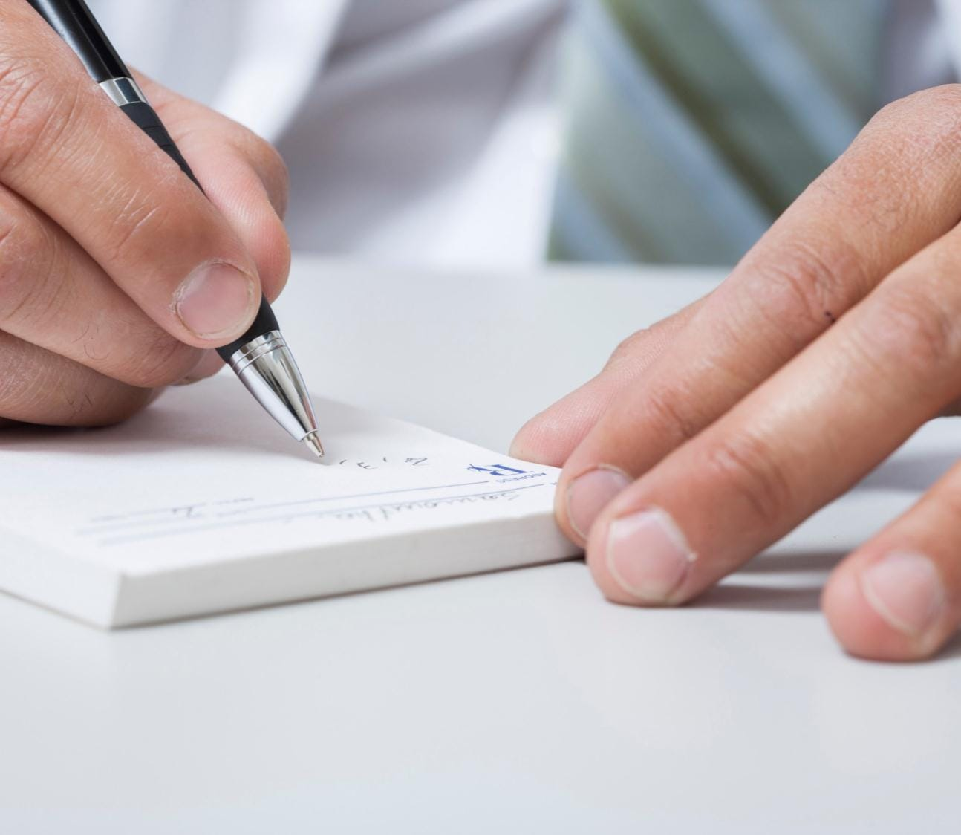
PAGE ONE
什么是新型肺炎
如出现发热、乏力、干咳表现，并不意味着已经被感染了
但如果出现
发热（腋下体温≥37.3℃）、咳嗽、气促等急性呼吸道感染症状
如果出现早期临床表现，
是否意味着自己被感染了？
什么情况下需要就医？
且有武汉旅行或居住史
14
或发病前14天内曾接触过来自武汉的发热伴呼吸道症状的患者
或出现小范围聚集性发病
应到当地指定医疗机构进行排查、诊治

Slide 7
PAGE ONE
什么是新型肺炎
去医院就医需要注意什么？
如实详细讲述情况
近期旅行和居住史
应如实详细讲述患病情况和就医过程
应告知医生近期的武汉旅行和居住史
近期各类接触史
全程佩戴外科口罩
肺炎患者或疑似患者的接触史、动物接触史
诊疗过程中应全程佩戴外科口罩，以保护自己和他人

Slide 8


PAGE ONE
什么是新型肺炎
去医院就医需要注意什么？
与发病病例（疑似和确诊病例）有如右接触情形之一者属于密切接触者
与病例共同居住、学习、工作或其他有密切接触的人员
病例同病室的其他患者及其陪护人员
诊疗、护理、探视病例时未采取有效防护措施的医护人员、家属或其他与病例有类似近距离接触的人员
现场调查人员调查经评估认为符合条件的人员
与病例乘坐同一交通工具并有近距离接触人员

Slide 9
过渡
PAGE TWO
疫情防控工作
EPIDEMIC PREVENTION AND CONTROL WORK
为做好全国新型冠状病毒感染的肺炎防控工作，切实维护人民群众身体健康和生命安全，根据当前疫情形势和研究进展，国家卫生健康委组织制定了新型冠状病毒感染的肺炎病例监测方案、流行病学调查方案、可疑暴露者和密切接触者管理方案以及实验室检测技术指南……

Slide 10
PAGE TWO
疫情防控工作
为什么密切接触者要医学观察14天？
目前对密切接触者采取较为严格的医学观察等预防性公共卫生措施十分必要
这是一种对公众健康安全负责任的态度，也是国际社会通行的做法
参考其他冠状病毒所致疾病潜伏期、此次新型冠状病毒病例相关信息和当前防控实际，将密切接触者医学观察期定为14天，并对密切接触者进行居家医学观察。

Slide 11

PAGE TWO
疫情防控工作
保持手卫生。咳嗽、饭前便后、接触或处理动物排泄物后，要用流水洗手，或者使用含酒精成分的免洗洗手液
良好安全饮食习惯，处理生食和熟食的切菜板及刀具要分开，做饭时彻底煮熟肉类和蛋类
公众如何预防新型冠状病毒感染的肺炎？
保持室内空气的流通。避免到封闭、空气不流通的公众场所和人多集中地方，必要时请佩戴口罩
尽量避免在未加防护的情况下接触野生或养殖动物
医院就诊或陪护就医时，一定要佩戴好合适的口罩

Slide 12
PAGE TWO
疫情防控工作
近期去过武汉
回到居住地后要注意什么？如出现临床症状，是否要做新型冠状病毒感染的肺炎相关检查？
及时到医疗机构进行
排查、诊治
需要接受居家医学观察
关注自身身体状态
如果出现发热（腋下体温≥37.3℃）、咳嗽
气促等急性呼吸道感染早期临床症状，请及时到当地指定医疗机构进行排查、诊治
如果接到疾控部门通知，需要接受居家医学观察，不要恐慌，不要上班，不要随便外出，做好自我身体状况观察，定期接受社区医生的随访。
回到居住地之后，可在2周内注意加强身体防护，关注自身身体状态。

Slide 13
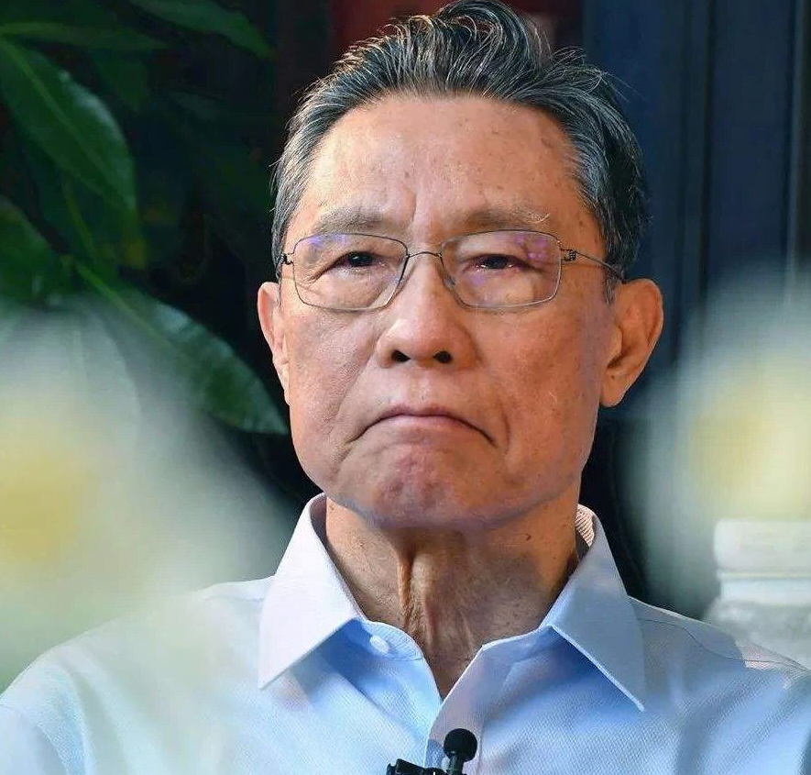
PAGE TWO
疫情防控工作
新闻上说新型冠状病毒会人传染人，是真的吗？
新闻上说新型冠状病毒会人传染人，是真的吗？
最新证据表明，新型冠状病毒存在人传人现象
近日，在个别地区发现有家庭聚集性病例和医务人员感染现象，部分病例在武汉无农贸市场暴露史。因此，可认为新型冠状病毒具有人传人能力。

Slide 14
过渡
PAGE 3
疫情最新动态
THE LATEST TREND OF EPIDEMIC SITUATION
国家卫健委高级别专家组组长钟南山院士提醒，钟南山表示，普通人要提高对新型冠状病毒肺炎的认识，要提高警惕。①没有特殊情况不要去武汉；②有感冒要到发热门诊就诊；③要戴口罩。实际不一定非要戴N95口罩，一般的口罩是能阻挡大部分带有病毒的飞沫进入呼吸道的，预防新型冠状病毒，戴口罩还是有用的。

Slide 15
PAGE 3
PAGE 3
疫情最新动态
疫情最新动态
普通感冒、流感
新型冠状病毒感染的肺炎
大多数患者症状较轻，一般不引起肺炎；流感会出现高热
患者症状以发热、乏力、干咳为主，部分患者没有发热
咳嗽、咽痛、肌肉疼痛等，虽然也会引起肺炎
症状，可能出现胸闷、呼吸困难。新型冠状病毒肺炎的
但也不常见
潜伏期平均在7天左右，短的在2-3天，长的10-12天

Slide 16
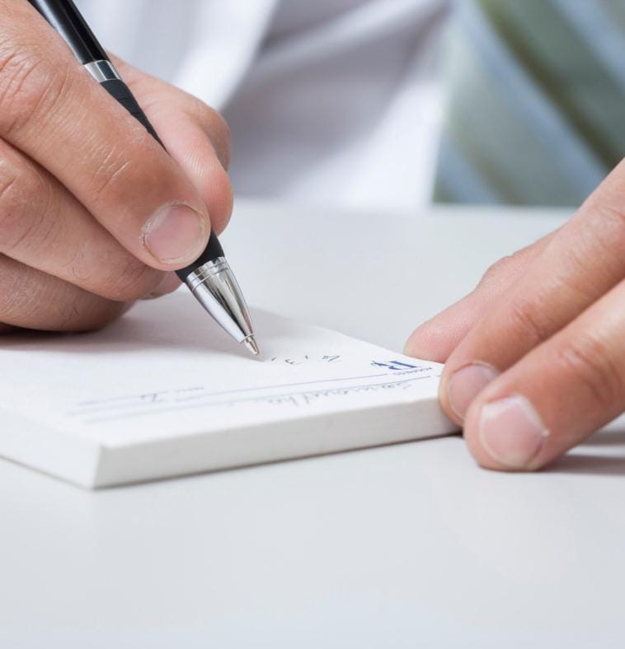
PAGE 3
疫情最新动态
出现发热、乏力等
症状怎么处理？
出现上述症状不一定感染冠状病毒，应及时到正规医疗机构就诊
详细告知个人症状和近期活动情况
14
如果发病前14天内曾在武汉旅行，或发病前14天内接触过来自武汉的发热伴呼吸道症状的患者，或出现小范围的聚集发病
应到我省指定的医疗机构就诊、排查，也可联系本地疾控中心进行咨询

Slide 17
PAGE 3
疫情最新动态
如果被诊断感染了新型冠状病毒怎么办？
接受
相信
接受卫生部门的随访管理，做好个人防护，减少与他人的近距离接触，如实报告个人病情变化
要相信当前的冠状病毒疫情是可防可治的
患者是可以完全治愈的
冷静
配合
不要紧张，保持心情放松，遵医嘱科学安排睡眠和运动，注意加强营养
主动配合隔离治疗，接受健康检查和流行病学调查，如实提供个人接触史，不得逃避管理

Slide 18
过渡
PAGE 4
如何有效防治
HOW TO EFFECTIVELY CONTROL
患者主要临床表现为发热、乏力，呼吸道症状以干咳为主，并逐渐出现呼吸困难，严重者表现为急性呼吸窘迫综合征、脓毒症休克、难以纠正的代谢性酸中毒和出凝血功能障碍。部分患者起病症状轻微，可无发热

Slide 19
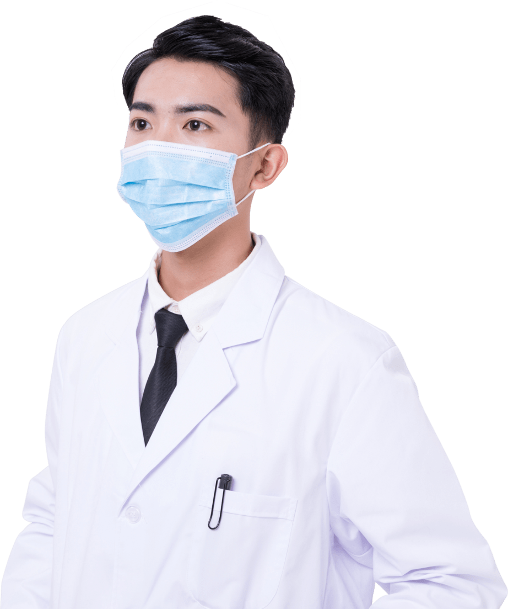
PAGE 4
如何有效防治
应该用怎样的口罩？
普通面纱口罩
医用外科口罩
医用防护口罩
可以阻挡30%的细菌
无法预防感染
可以阻挡70%的细菌
不与病人接触可以佩戴
N95口罩
则可以阻挡95%的细菌
戴口罩的正确步骤：
第一步
第二步
第三步
确保口罩有金属条的一端朝上
将两端的绳子挂在耳朵上
将防护口罩罩住鼻、口及下巴
鼻夹部位向上紧贴面部
双手指尖放在金属鼻夹上从中间位置向两侧移动和按压，保证口罩的密闭

Slide 20
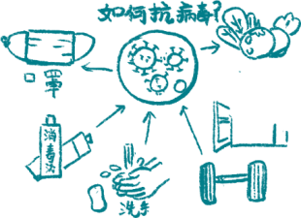
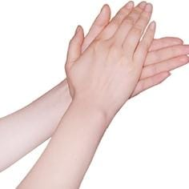
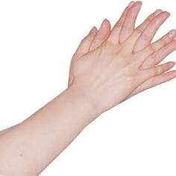
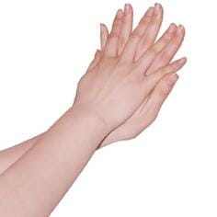
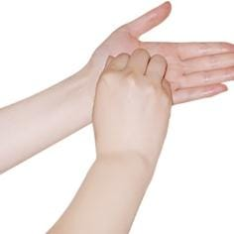
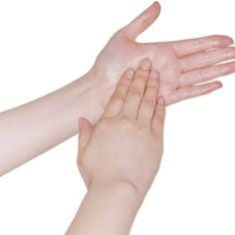
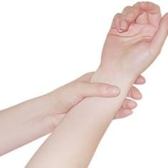
PAGE 4
如何有效防治
标准洗手七步法
01
掌心相对
手指并拢相互搓擦
02
手指交叉相互揉搓
双手交换进行
03
掌心相对，双手交
叉沿指缝相互揉搓
04
指尖摩擦掌心，两手互换
洗手温馨提示
采用流动水，使双手充分浸湿
取适量皂液，均匀涂抹至整个手掌、手背
手指和指缝
认真揉搓双手至少15秒
05
指腹摩擦掌心，两手互换
06
拇指在掌中转动，
两手互换
07
揉搓手的腕部、手腕
两只手交替进行

Slide 21
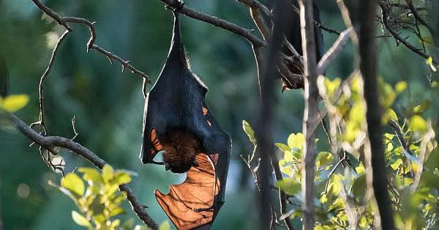
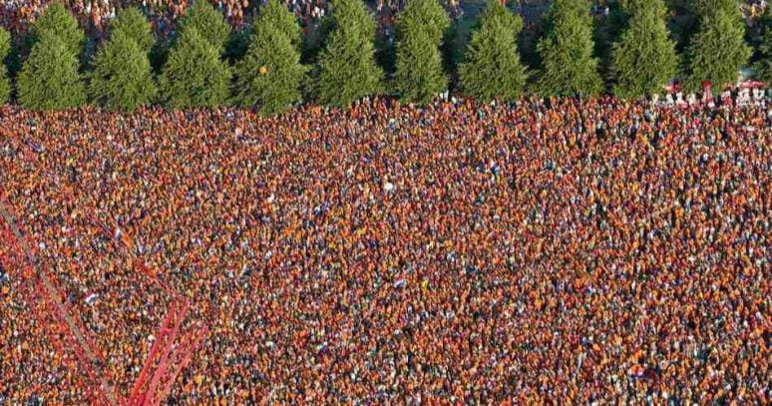
PAGE 4
如何有效防治
避免接触野生动物
避免去人群密集处
不要吃未检疫、未熟的食物，尽量避免接触野生动物
尤其是蝙蝠、土拨鼠等啮齿类动物
避免去人群密集处，去公共场所一定要正确佩戴口罩

Slide 22
PAGE 4
如何有效防治
卫健委提醒
注意防寒保暖
加强体育锻炼
注意个人卫生
避免人群聚集
保持清淡饮食
注意经常洗手

Slide 23

中国加油！武汉加油！
抗击疫情 · 从我做起

